Slide 1

מבוא להדמיית נתונים
ניתוח ואיתור מידע
המורה: דר׳ בוריס גורליק
עורכת: רונית נחמיה

Slide 2
מה נלמד היום
מה?
למה?
איך?

Slide 3
מה נלמד היום
מה? מה זה הדמיית נתונים?
למה? למה צריך את זה? למה זה חשוב? למה צריך ללמוד את זה?
איך? עושים את זה נכון?

Slide 4
מה זו הדמיית נתונים?
Data Visualization

Slide 5

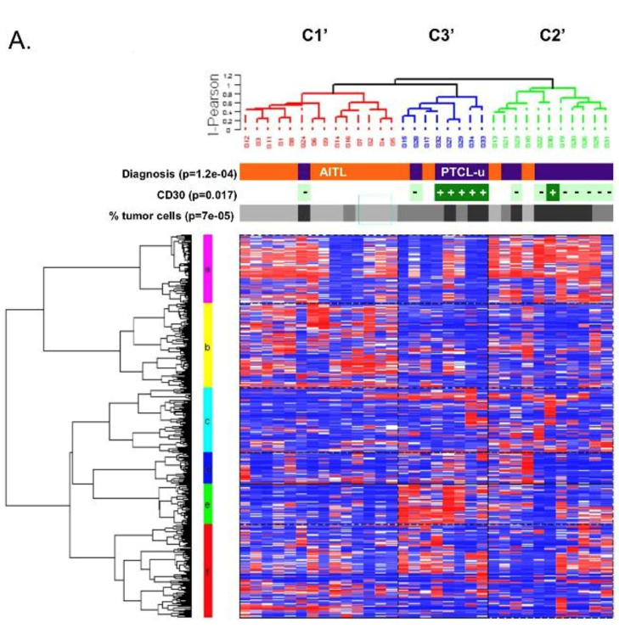


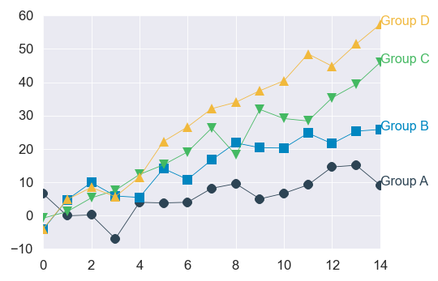
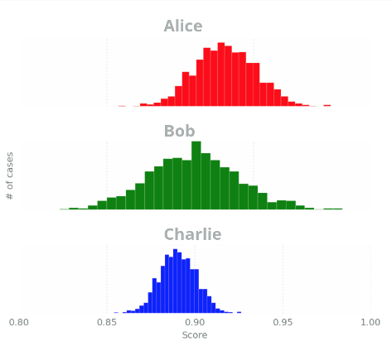
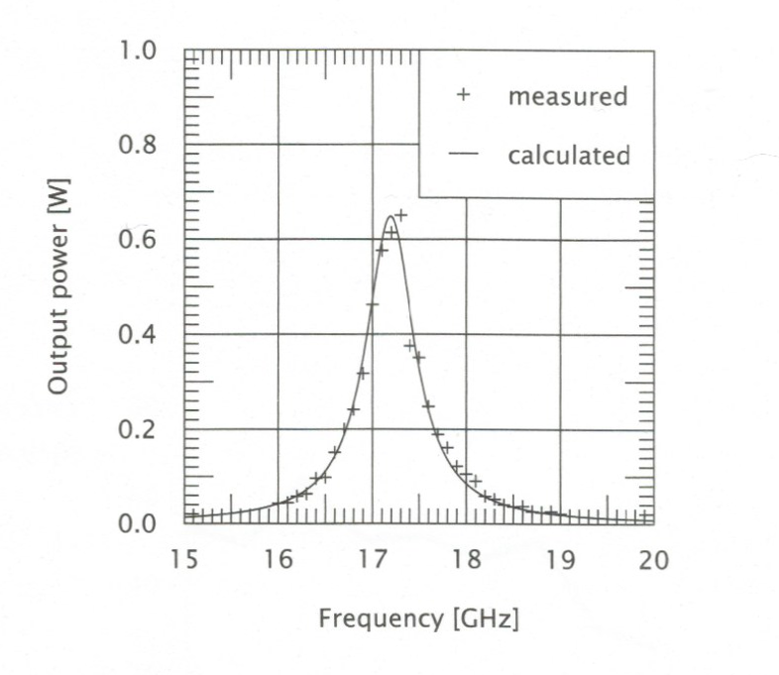

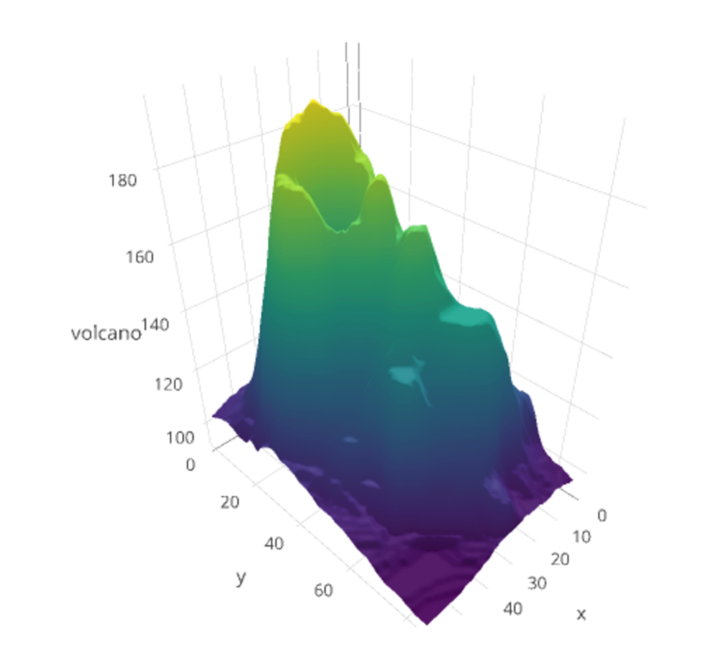

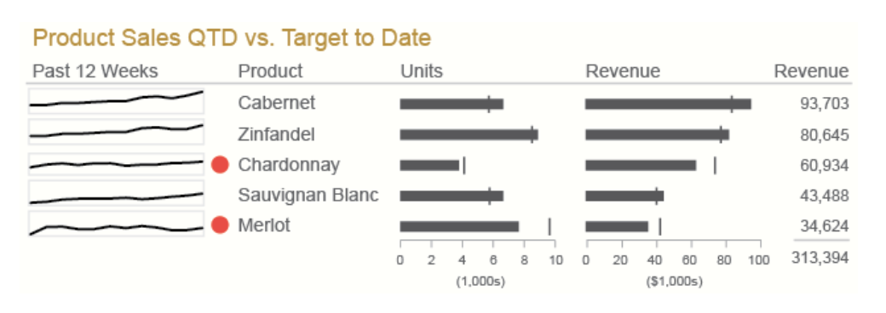

Slide 6

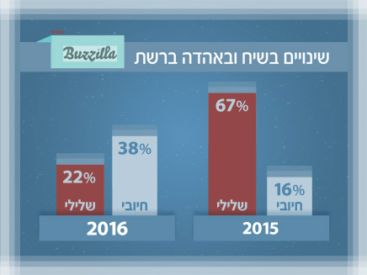

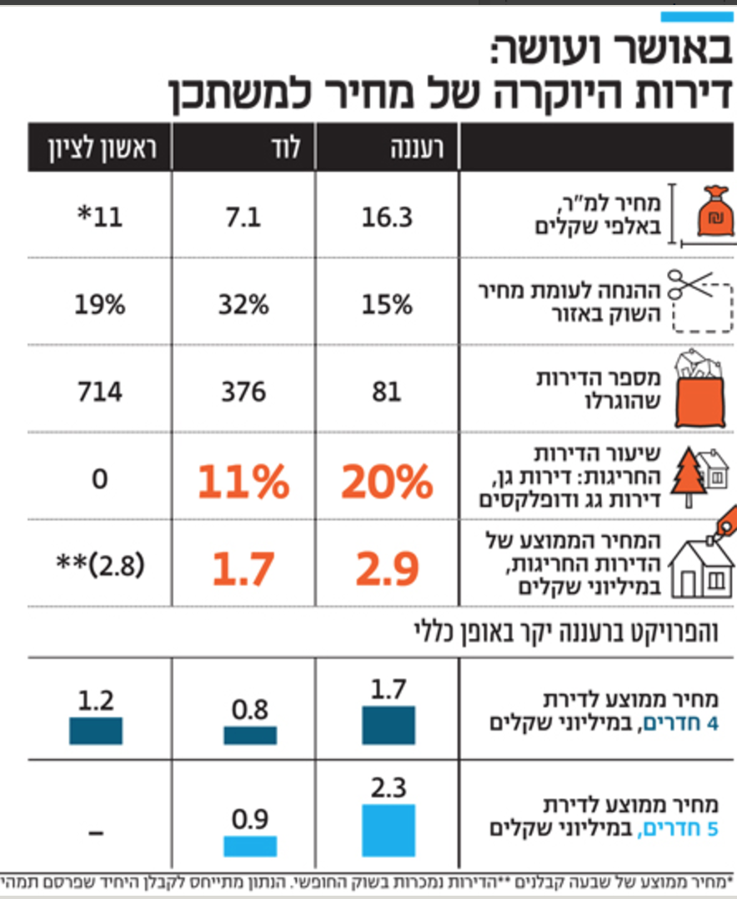


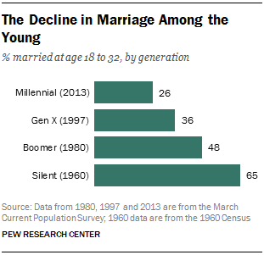
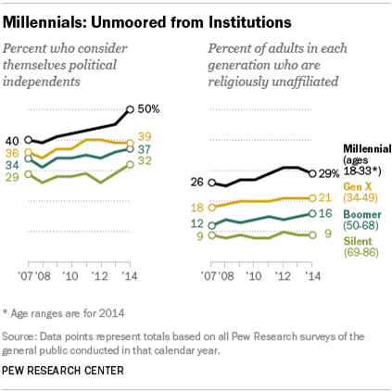
Notes:
http://www.pewsocialtrends.org/2014/03/07/millennials-in-adulthood/sdt-next-america-03-07-2014-0-02/
http://www.pewsocialtrends.org/2014/03/07/millennials-in-adulthood/sdt-next-america-03-07-2014-0-01/

Slide 7

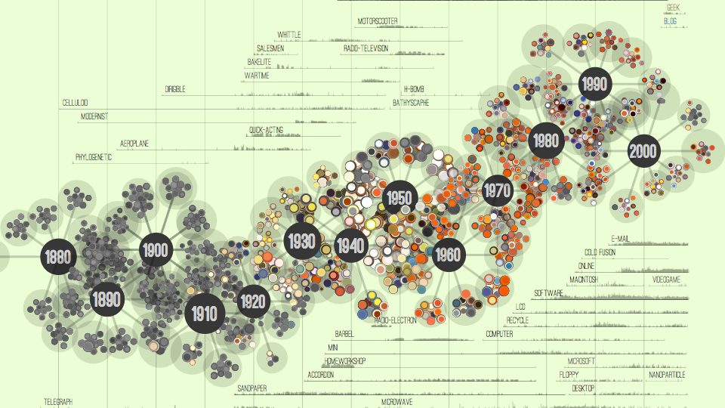

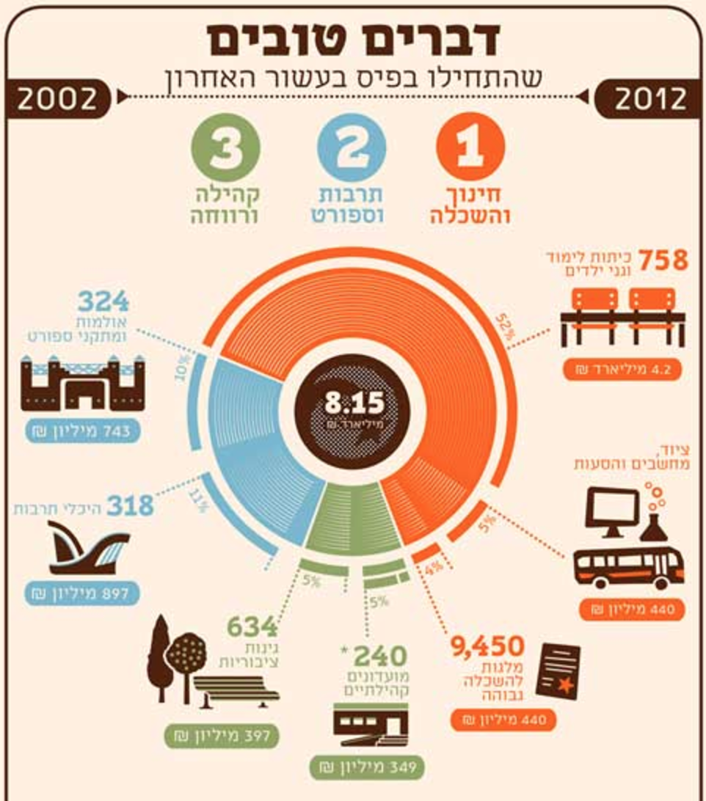

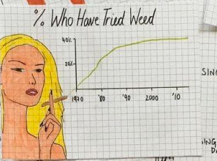

Slide 8

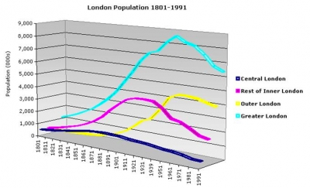
http://bit.ly/1RHf2nd

Slide 9

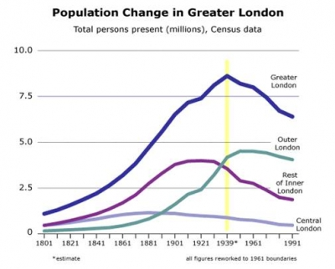
http://bit.ly/1RHf2nd

Slide 11
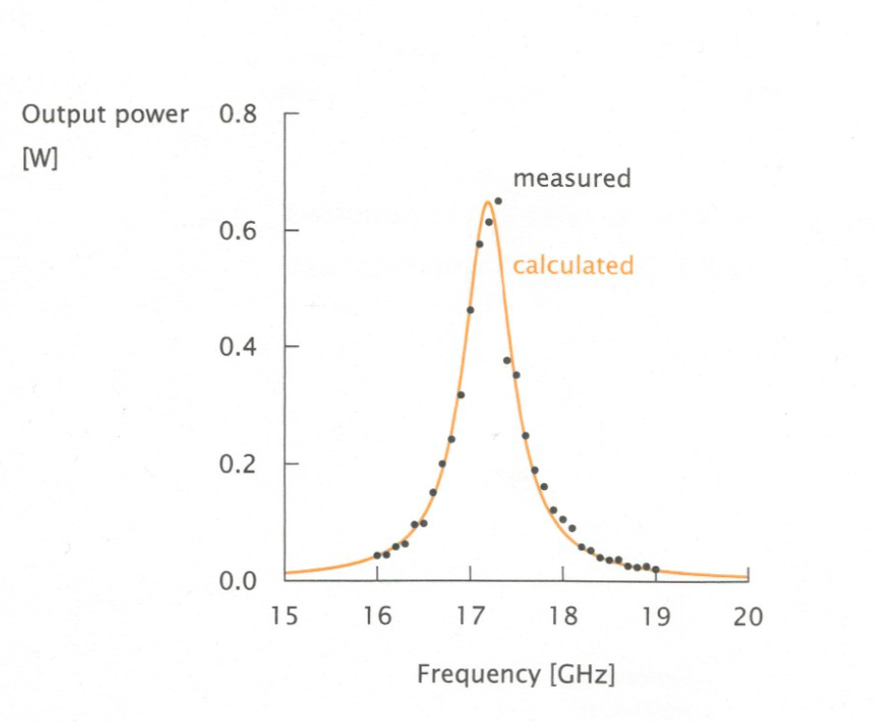

Slide 12
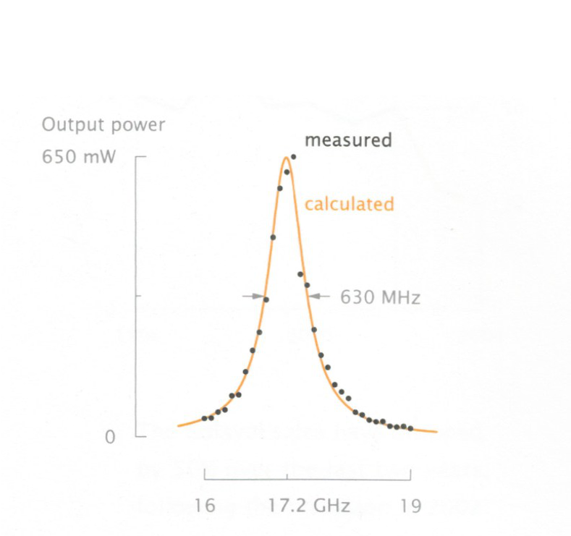

Slide 13

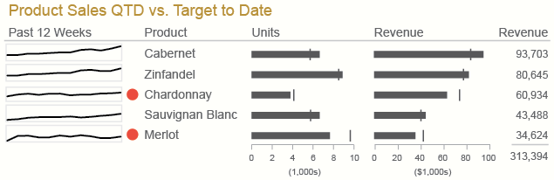

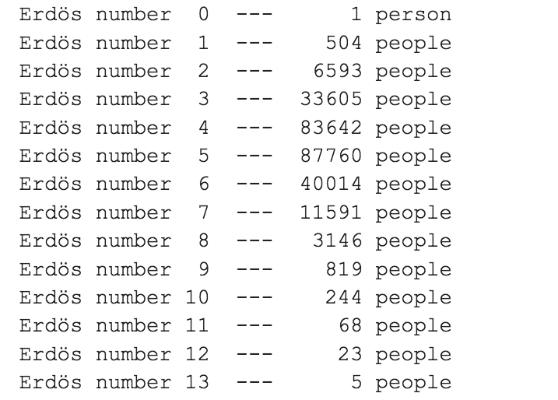

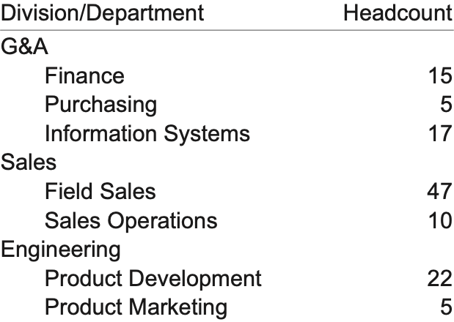

Slide 14
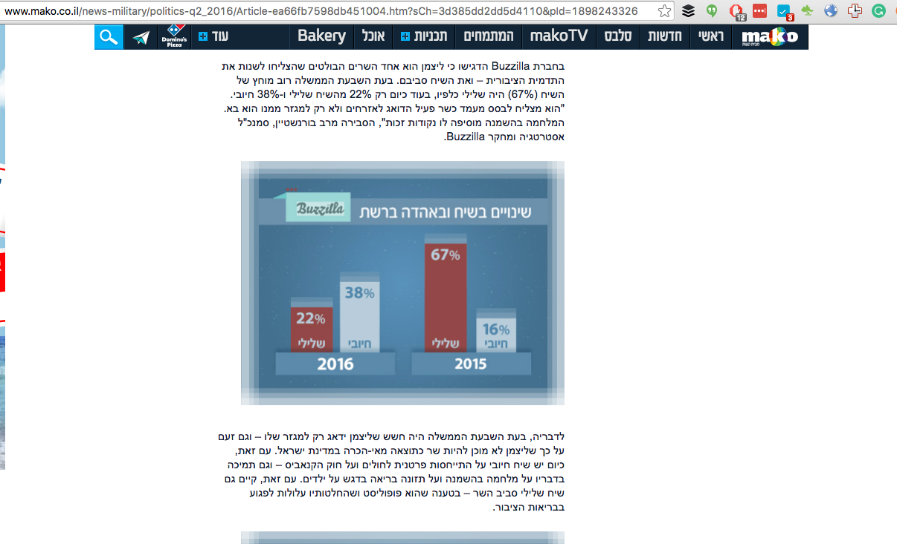

Slide 15
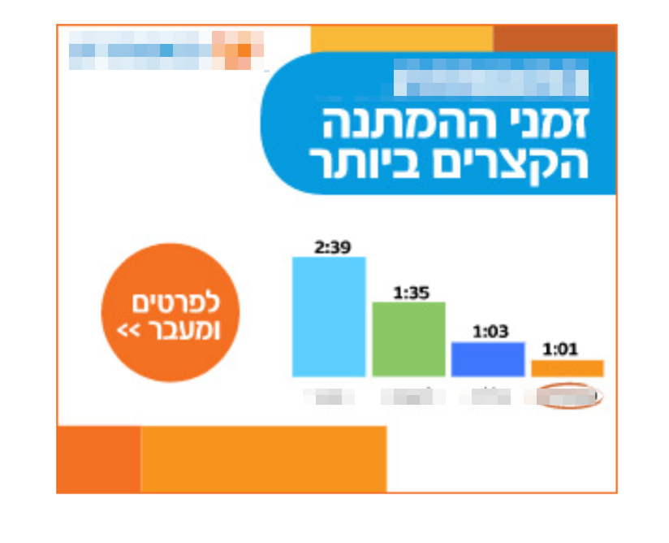

Slide 16
שלוש הטעויות הנפוצות ביותר בהדמיית נתונים
1
2
3

Slide 17
מהן, לדעתכם, שלוש הטעויות
הנפוצות ביותר בהדמיית נתונים?
תרגול

Slide 18

שימוש ביצירות מוגנות בזכויות יוצרים ואיתור בעלי זכויות
השימוש ביצירות במהלך שידור זה נעשה לפי סעיף 27א לחוק זכות יוצרים, תשס"ח-2007. אם הינך בעל הזכויות באחת היצירות, באפשרותך לבקש מאיתנו לחדול מהשימוש ביצירה, זאת באמצעות פנייה לדוא"ל rights@education.gov.il

